Slide 1
Classificazione CIFAR-10 con modelli di Machine Learning
Oscar Torrisi

Slide 2
Descrizione del Dataset
Dataset: CIFAR-10
Fonte: https://www.cs.toronto.edu/~kriz/cifar.html
60.000 immagini RGB (32x32 px) in 10 classi
50.000 immagini di training, 10.000 di test
Dataset composto da 5 file data_batch (esempi per il training) e 1 file test_batch per la valutazione finale
Nel training set ci sono, complessivamente, 5000 esempi per classe, distribuite casualmente tra i file data_batch
Nel test set ci sono 1000 esempi per classe

Slide 3
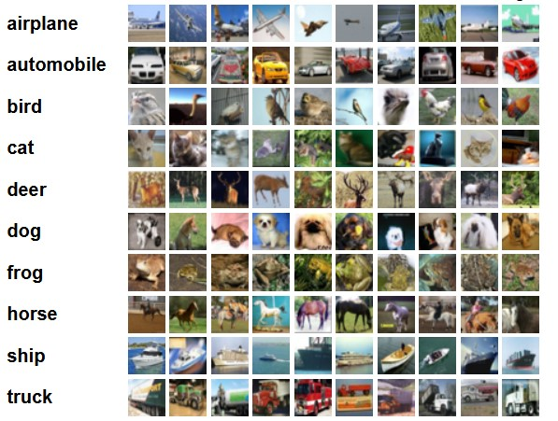
CIFAR10
Esempio dataset

Slide 4
Obiettivo del Progetto
Confrontare i seguenti modelli sul dataset scelto: Regressione Logistica, SVM, K-NN, Albero decisionale
Ricerca del modello migliore, settati con gli opportuni iperparametri (scelti da una lista di iperparametri) tramite GridSearchCV
Valutazione finale sul test set del modello migliore

Slide 5
Metodologia
Preparazione del dataset
Caricamento dati del dataset su liste di esempi e target di training.
Unione degli elementi della lista in un unico dataset per il training (fatto per gli esempi e per i target)
Caricamento dati per il test (sia esempi che target)
Normalizzazione immagini (per avere valori compresi tra 0 ed 1)
Unisco il dataset composto dai dati di training e di test (li dividerò diversamente dopo) sia per gli esempi che per i target
Partizionamento del dataset a 10000 campioni (visto l’elevata complessità computazionale dovuta alla GridSearchCV per la ricerca dei migliori iperparametri) mantenendo inalterate le proporzioni di distribuzione delle classi nel dataset
Divisione dataset unito e partizionato in: training set ,validation set e test set , secondo le proporzioni 80/10/10

Slide 6
Metodologia
Ricerca del modello migliore
Preparazione del GridSearchCV: creazione dizionario param_grid contenente, per ogni modello, una lista di iperparametri possibili
Per ogni famiglia di modelli:
alleniamo il singolo modello:
tramite GridSearchCV, viene fatta cross validation, con k-fold=3, viene scelto il modello della stessa famiglia con gli iperparametri che massimizzano la metrica scelta (accuratezza)
Calcolo accuratezza del modello scelto in precedenza sulle predizioni che fa sul validation set
Confronto l’accuratezza ottenuta dal suddetto modello, con la migliore accuratezza ottenuta fino a quel momento dalle altre famiglie di modelli
Ho il modello, settato con i suoi iperparametri, che ha maggior accuratezza sul validation set

Slide 7
Metodologia
Risultati del modello migliore
Unisco il training e validation set
Rialleno il modello sul nuovo train_val set
Calcolo l’accuratezza del modello scelto sul test set
Visualizzo il Classification report del modello sempre sul test set
Visualizzo graficamente la matrice di confusione del modello scelto

Slide 8
Risultati Validazione
Modello | Parametri | Accuratezza su validation set
Regressione Logistica | {'C': 0.1, 'solver': 'liblinear'} | 0.3670
SVM | {'C': 10, 'kernel': 'rbf'} | 0.4690
K-NN | {'metric': 'manhattan', 'n_neighbors': 7, 'weights': 'distance'} | 0.3160
Albero Decisionale | {'criterion': 'gini', 'max_depth': 10, 'min_samples_leaf': 1, 'min_samples_split': 2} | 0.2630

Slide 9
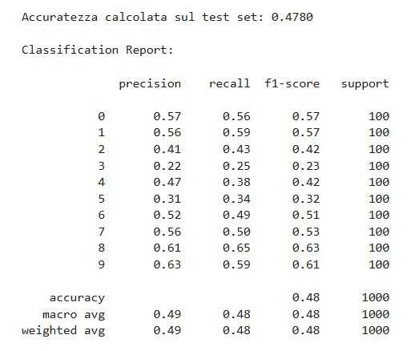
Miglior Modello - Risultati Finali
Modello selezionato: SVM

Slide 10
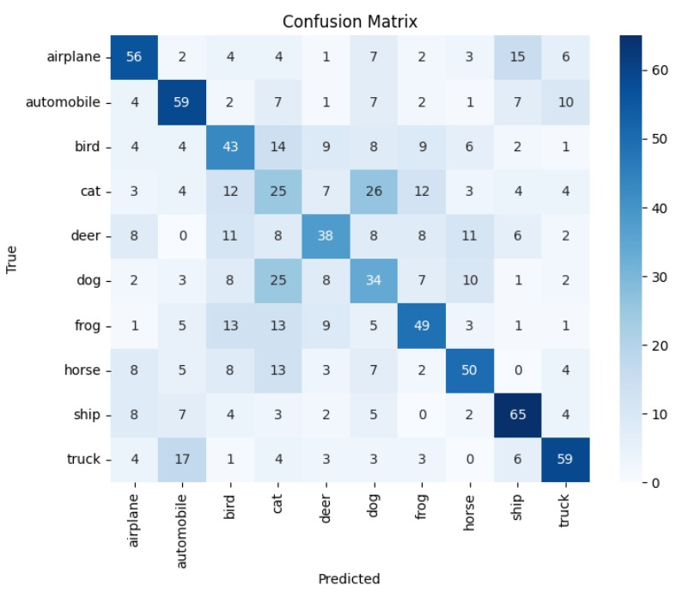
Matrice di confusione

Slide 11
Conclusioni
I modelli considerati hanno prestazioni limitate sul dataset CIFAR10
SVM ha ottenuto i migliori risultati

